Slide 1

CASO DE ESTUDIO: CENSO DE POBLACION Y VIVIENDA EN COLOMBIA
Aprendiz: Wilmer Jair Espinosa Silva
CC: 1.095.910.391
Instructor:
ISRAEL ARBONA GUERRERO
Servicio Nacional de aprendizaje-SENA
Curso: TECNOLOGÍA EN ANÁLISIS Y DESARROLLO DE SOFTWARE
Ficha: 2455285
GA2-240201528-AA3

Slide 2
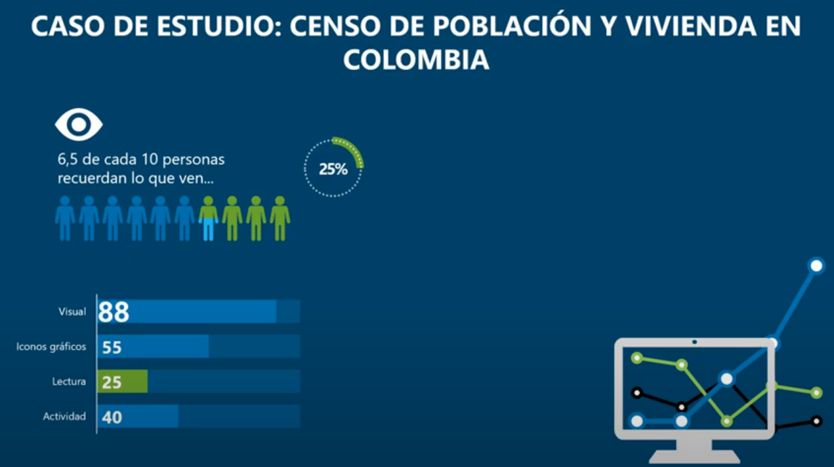

Slide 3
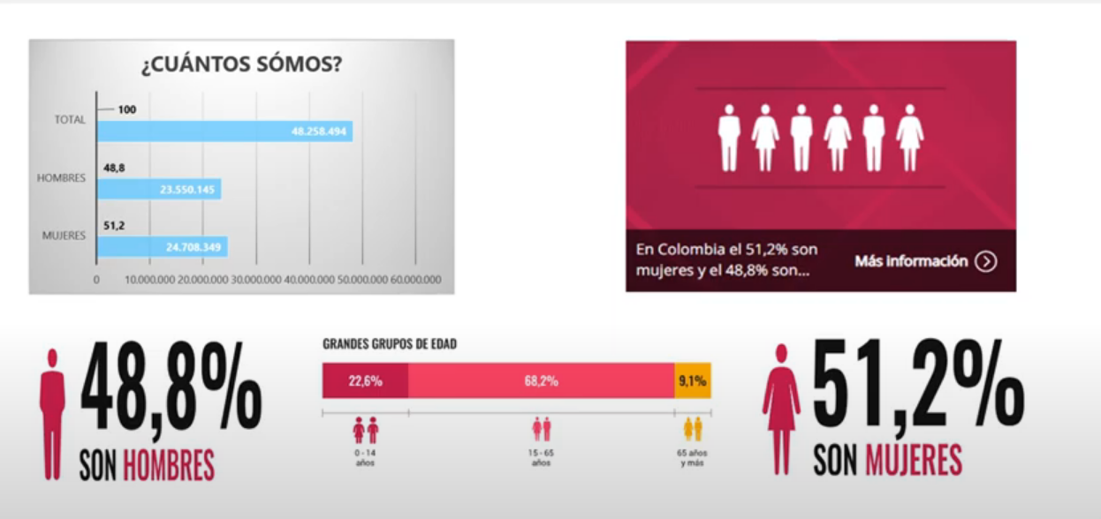
¿CUANTO SOMOS?

Slide 4
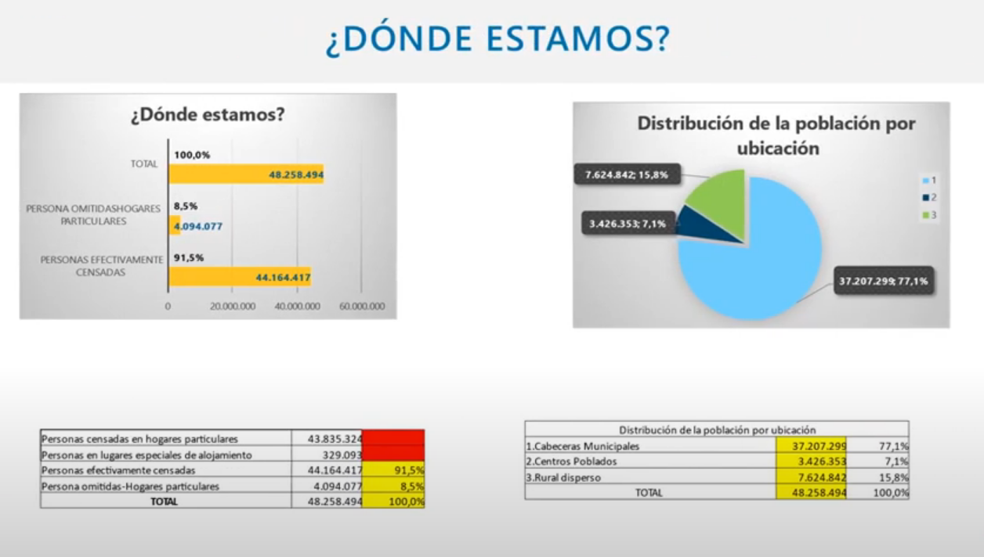

Slide 5
